Slide 1
Části kvetoucích rostlin
KOŘEN, STONEK

Slide 2
Stavba rostliny

Slide 3
Tvary a velikosti kořene
hlavní + postranní – mrkev
Svazčitý – obilí
Rozvětvený - stromy

Slide 4
Co jsou kořeny a k čemu slouží
Kořeny = podzemní části rostlin
Funkce:
- upevnění rostliny
- příjem vody a různých látek z půdy - živin

Slide 5
Tvary a velikosti kořene
hlavní + postranní
MRKEV
Svazčitý
OBILÍ

Slide 6
Rozvětvený kořen stromu

Slide 7
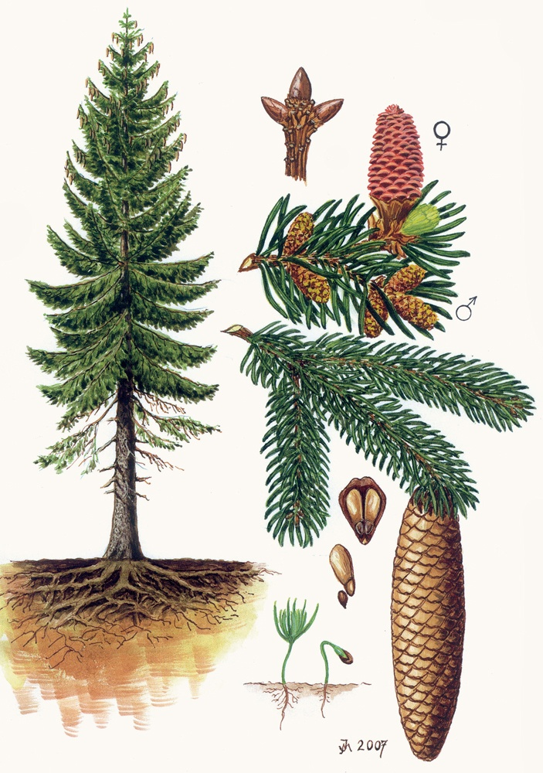
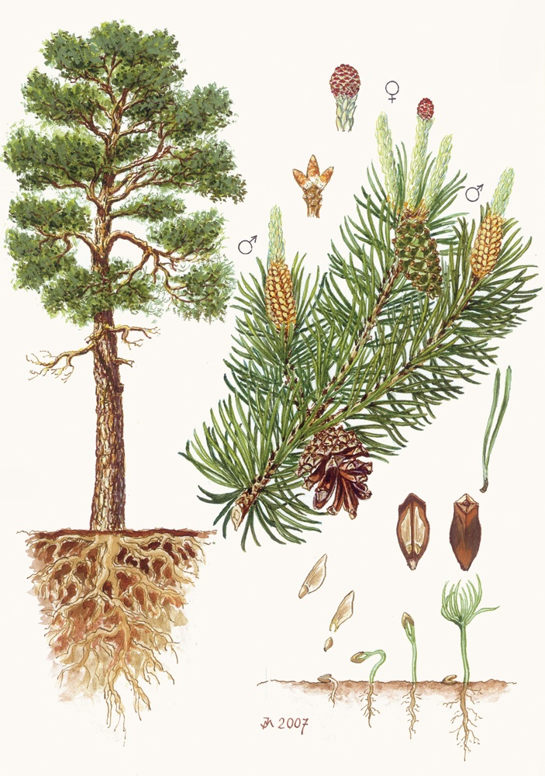
Srovnání hloubky kořenů stromů
Kořeny smrku
Kořeny borovice

Slide 8
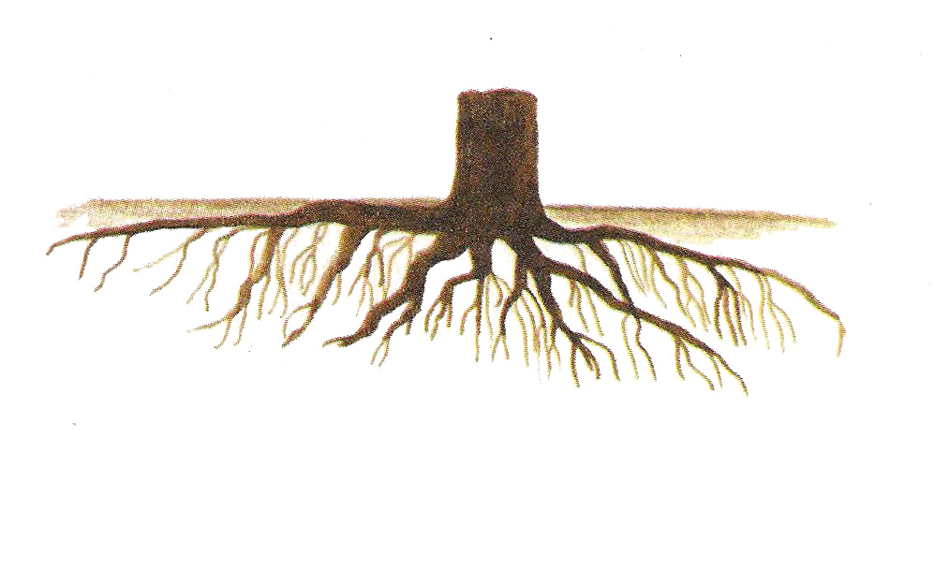
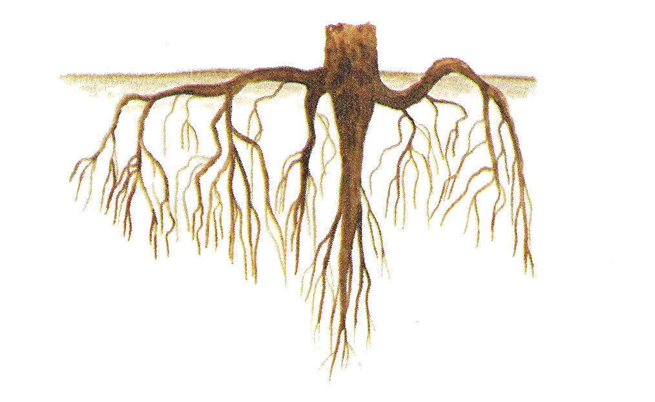

Slide 9
Využití kořenů pro život?

Slide 10
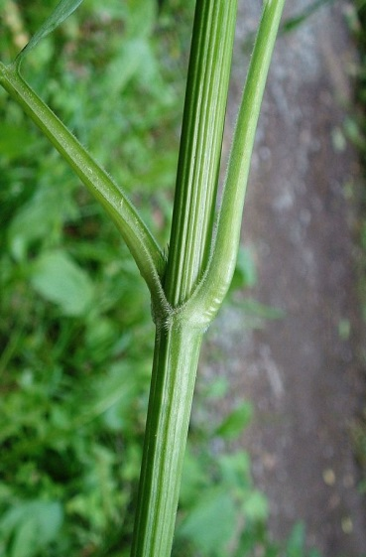
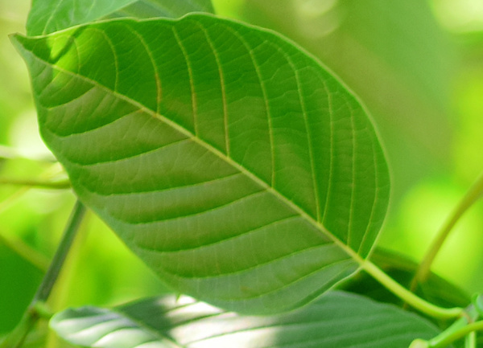
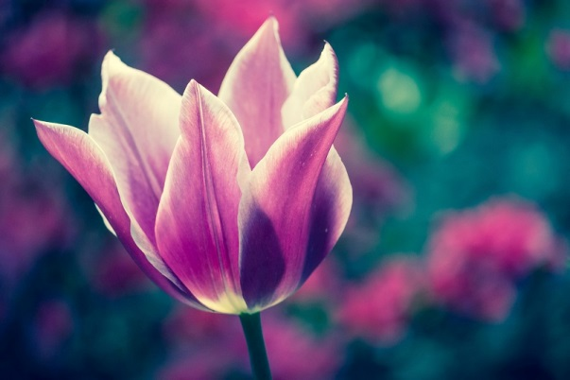
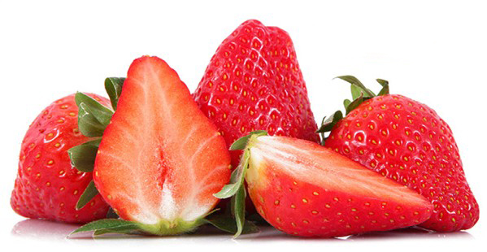
NADZEMNÍ ČÁSTI ROSTLIN
Stonky
Listy
Květy
Plody

Slide 11
STONEK
= nadzemní část rostliny
Funkce: - nese listy a květy
- přivádí vodu a živiny z kořene do listů, květů, plodů

Slide 12
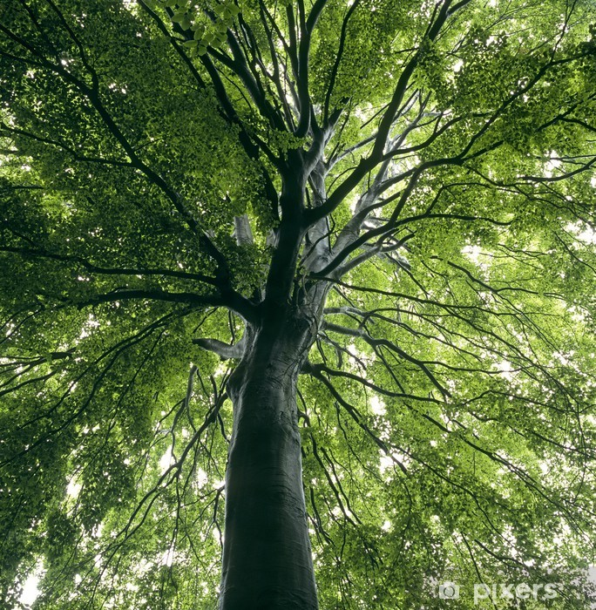
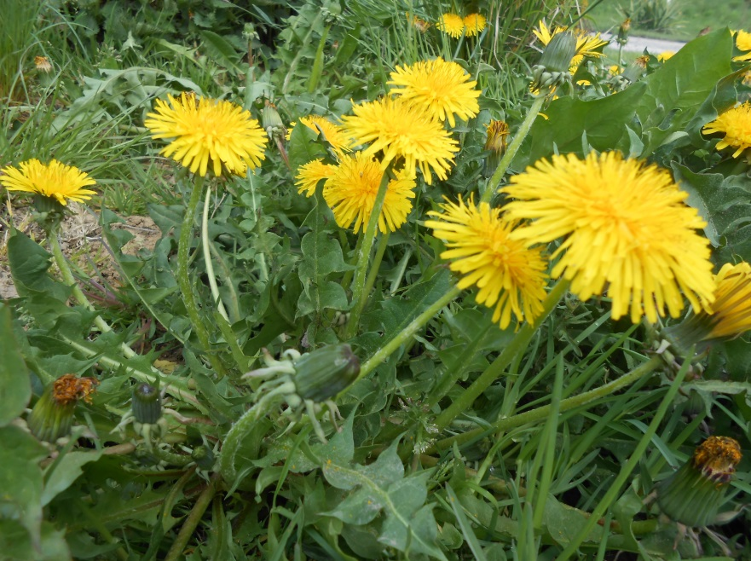
Dělení
DUŽNATÝ - BYLINY
DŘEVNATÝ - DŘEVINY

Slide 13
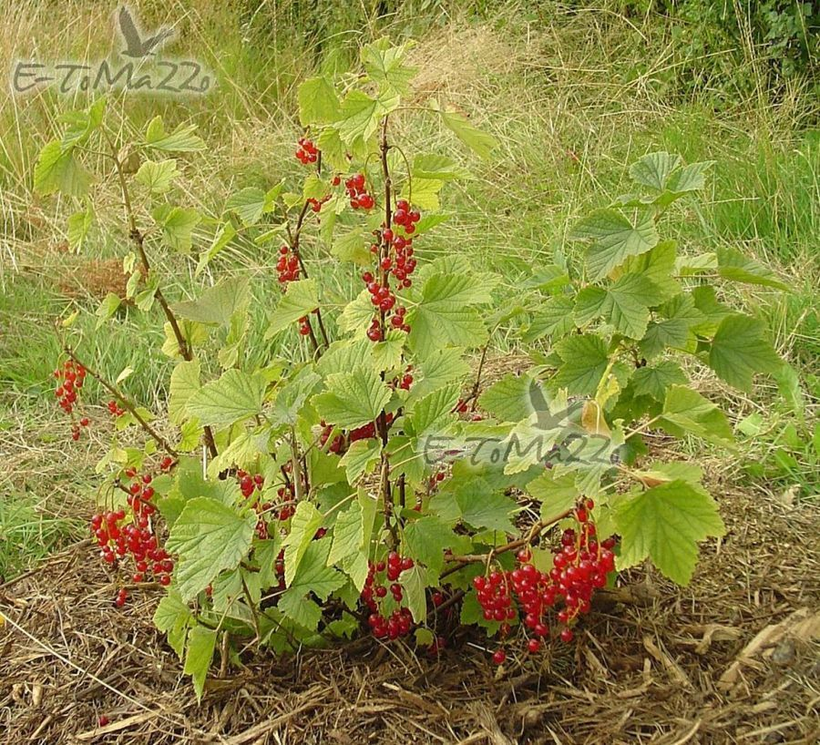
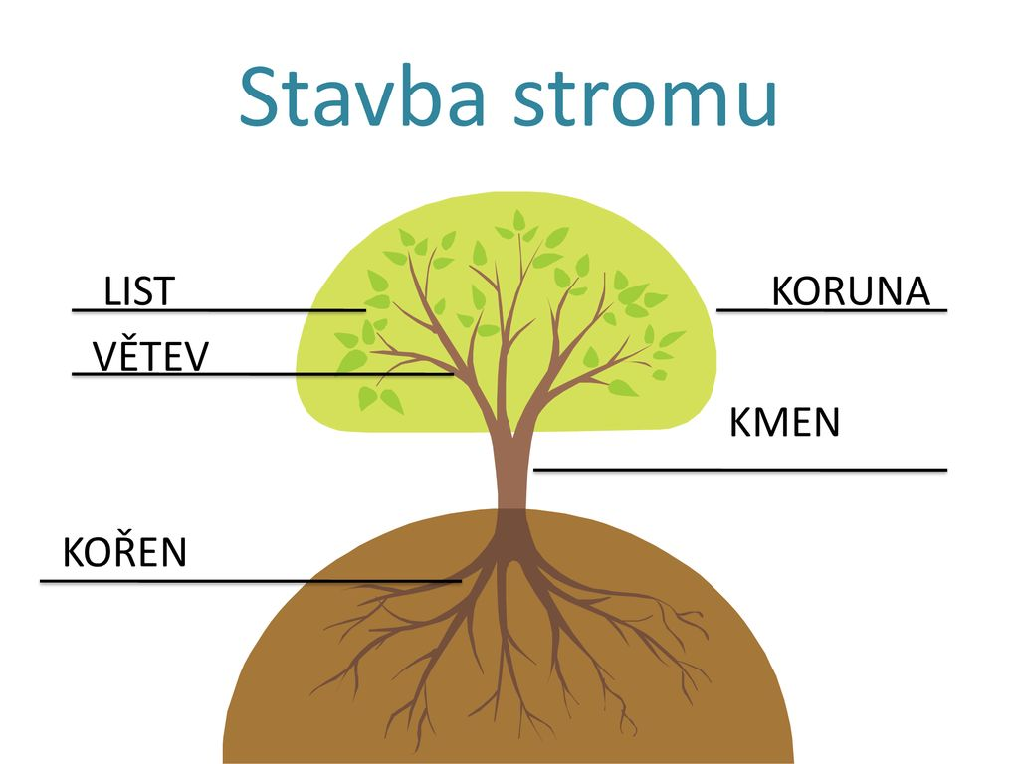
Dřeviny Dřevnatý stonek = KMEN
Keře
- Stonek se rozvětvuje hned u země
Stromy
- Stonek se rozvětvuje z kmene nad zemí

Slide 14
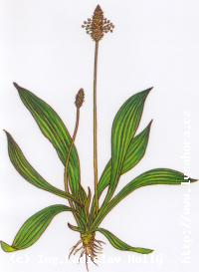
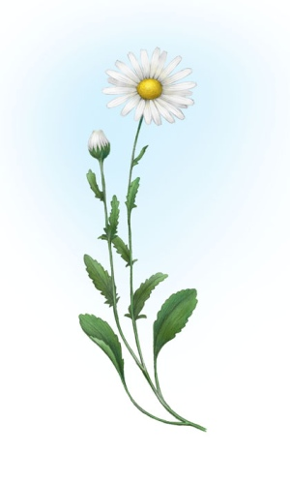
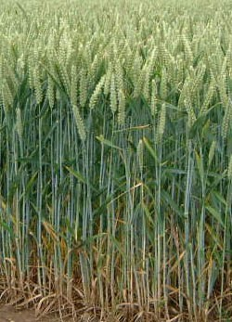
Byliny Dužnatý stonek
Různá stavba
STVOL LODYHA STÉBLO
bez listů s listy dutý s kolénky

Slide 15
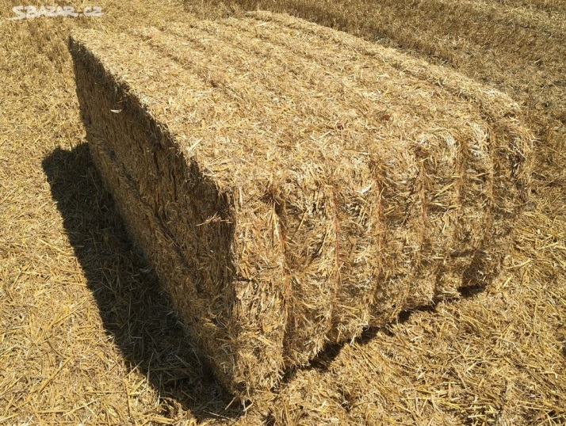
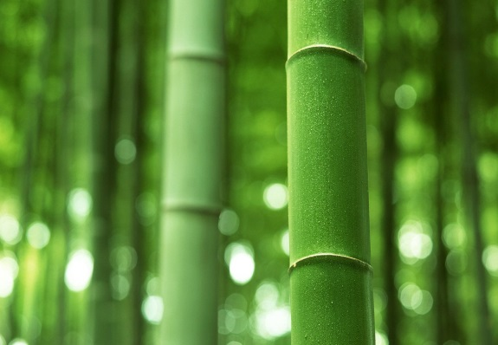
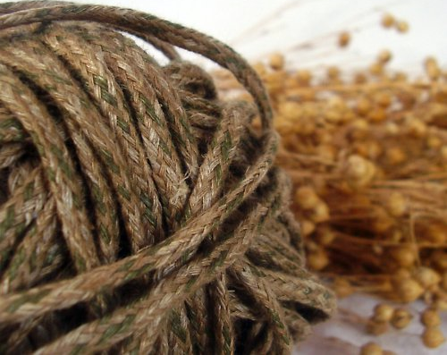
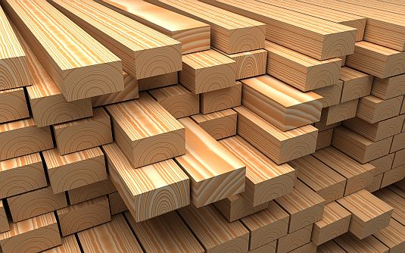
Využití stonků pro život?

